Slide 2
Fastighetsbyrån Konjunkturundersökning
Oktober 2012

Slide 3




Bakgrund
Mellan den 12:e och 18:e oktober 2012 genomförde Reagera Marknadsanalys på uppdrag av Fastighetsbyrån en undersökning om svenskarnas syn på konjunkturutvecklingen det närmaste 6 månaderna.
Kartläggningen genomfördes via webbenkät till medlemmar i en webbpanel.
Målgruppen är svenska allmänheten i åldrarna 20-74 år. Totalt deltog 1000 personer i undersökningen.
Resultatet presenteras på totalnivå samt för bolåntagare (601personer). Där signifikanta skillnader förekommer presenteras även resultatet för män och kvinnor, samt för ort där vi skiljer på storstad (Stockholm/Göteborg/Malmö) och övriga landet.
Teckenförklaring:
Storstad
Övriga landet
Man
Kvinna

Slide 4
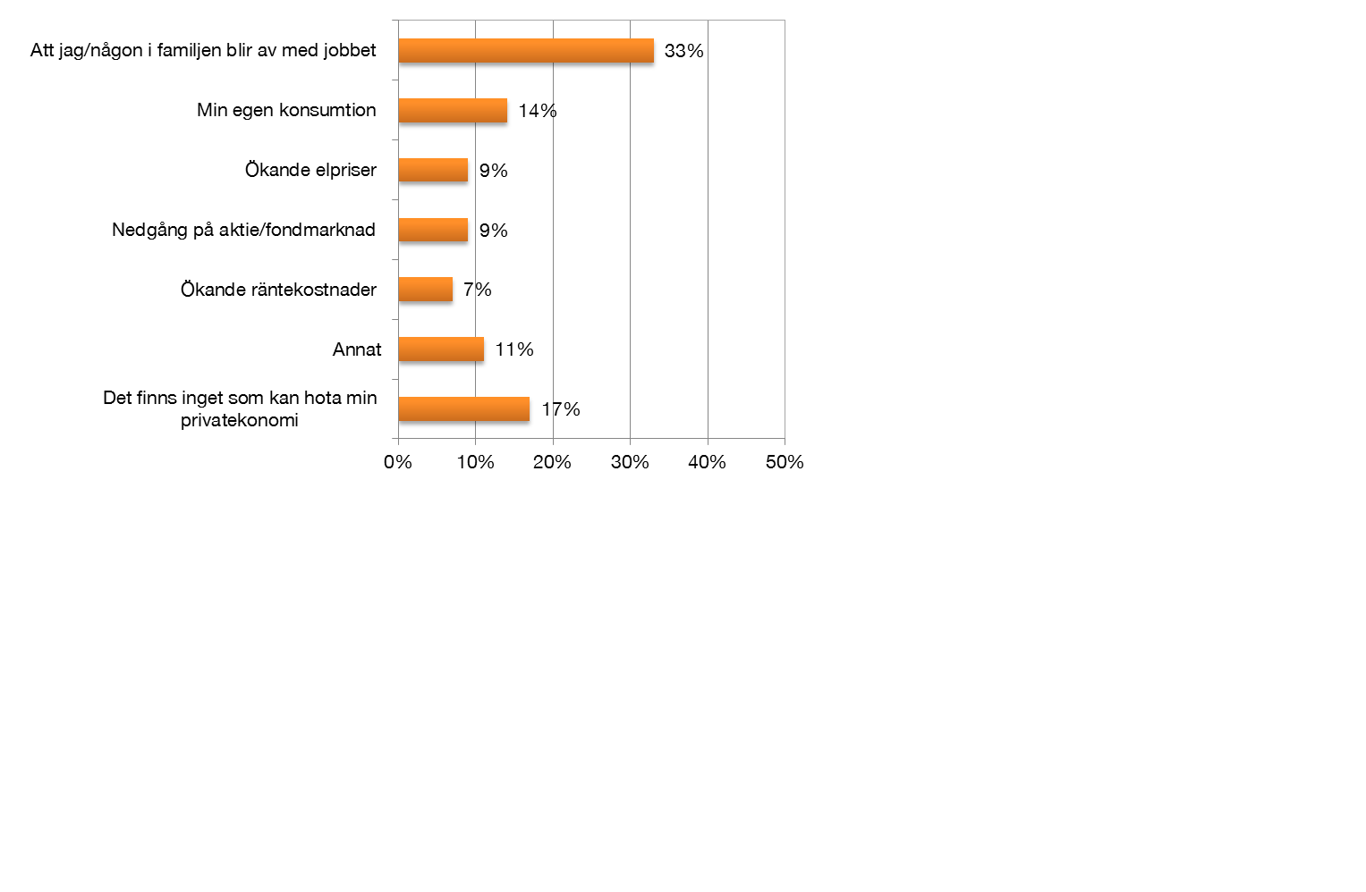

Svenskarna om största hotet mot privatekonomin i höst och vinter
Vad känns som det största hotet mot privatekonomin under hösten och vintern?
2011
2010
26%
23%
14%
13%
12%
17%
15%
11%
10%
14%
9%
9%
13%
12%
Största hotet mot privatekonomin är i likhet med 2011 att man själv eller någon i familjen blir av med jobbet. Färre tycks se ökade räntekostnader eller nedgång på aktiemarknaden som hot jfr med 2011

Slide 5
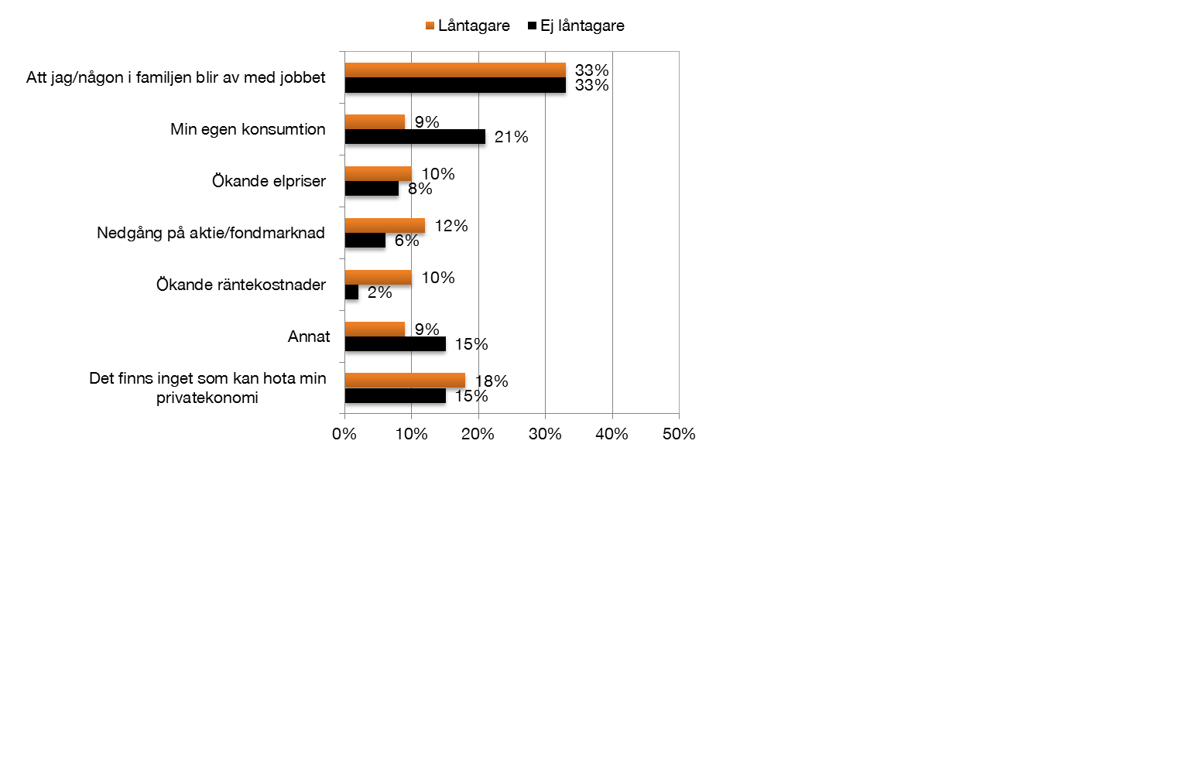
Låntagarna om största hotet mot privatekonomin i höst och vinter
Vad känns som det största hotet mot privatekonomin under hösten och vintern?
(24%)
(26%)
(9%)
(20%)
(15%)
(10%)
*
(13%)
(17%)
*
(3%)
(17%)
(7%)
(12%)
(12%)
De som har bolån oroar sig i lägre utsträckning för ökade räntekostnader 2012 jfr med 2011
(13%)
*Signifikanta skillnader
(Siffror inom parentes avser 2011)

Slide 6
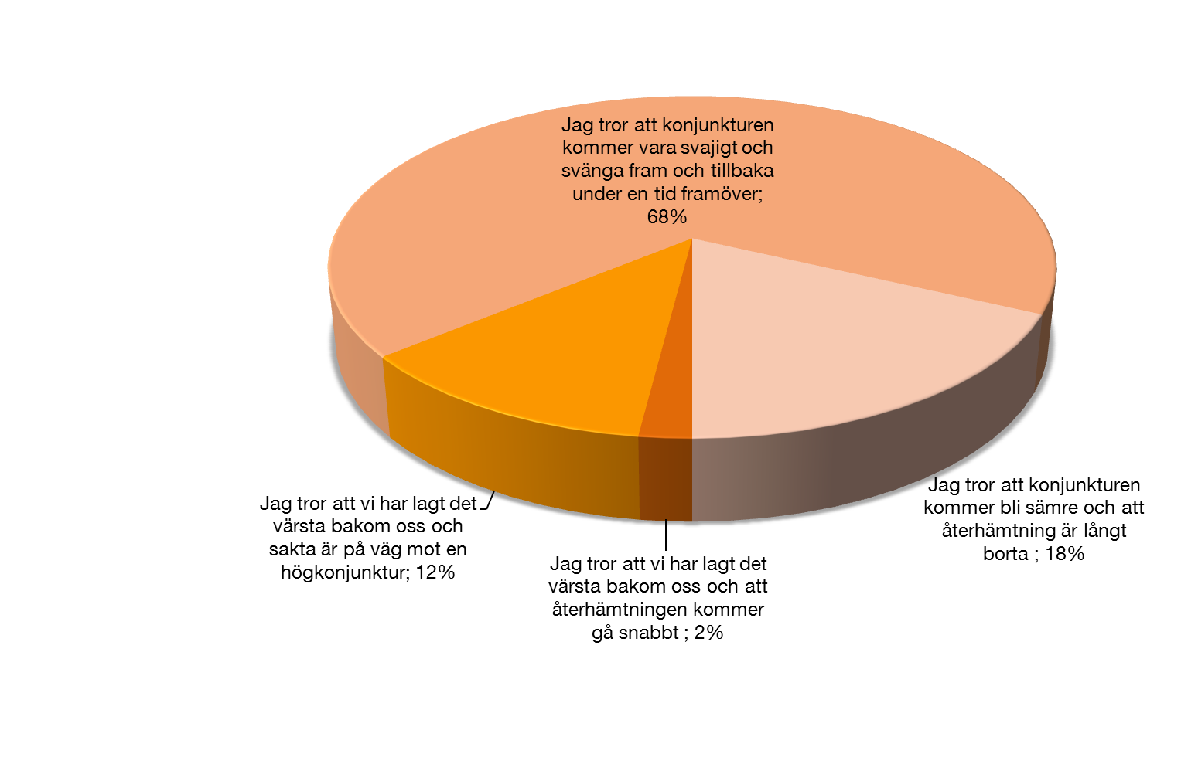
Svenskarnas syn på konjunkturen framöver
Hur ser du på framtiden avseende konjunkturen i Sverige?
(76%)
Flera tror att konjunkturen kommer att bli sämre och att återhämtningen är långt borta 2012 jfr med 2011
(11%)
(12%)
(11%)
(Siffror inom parentes avser 2011)

Slide 7
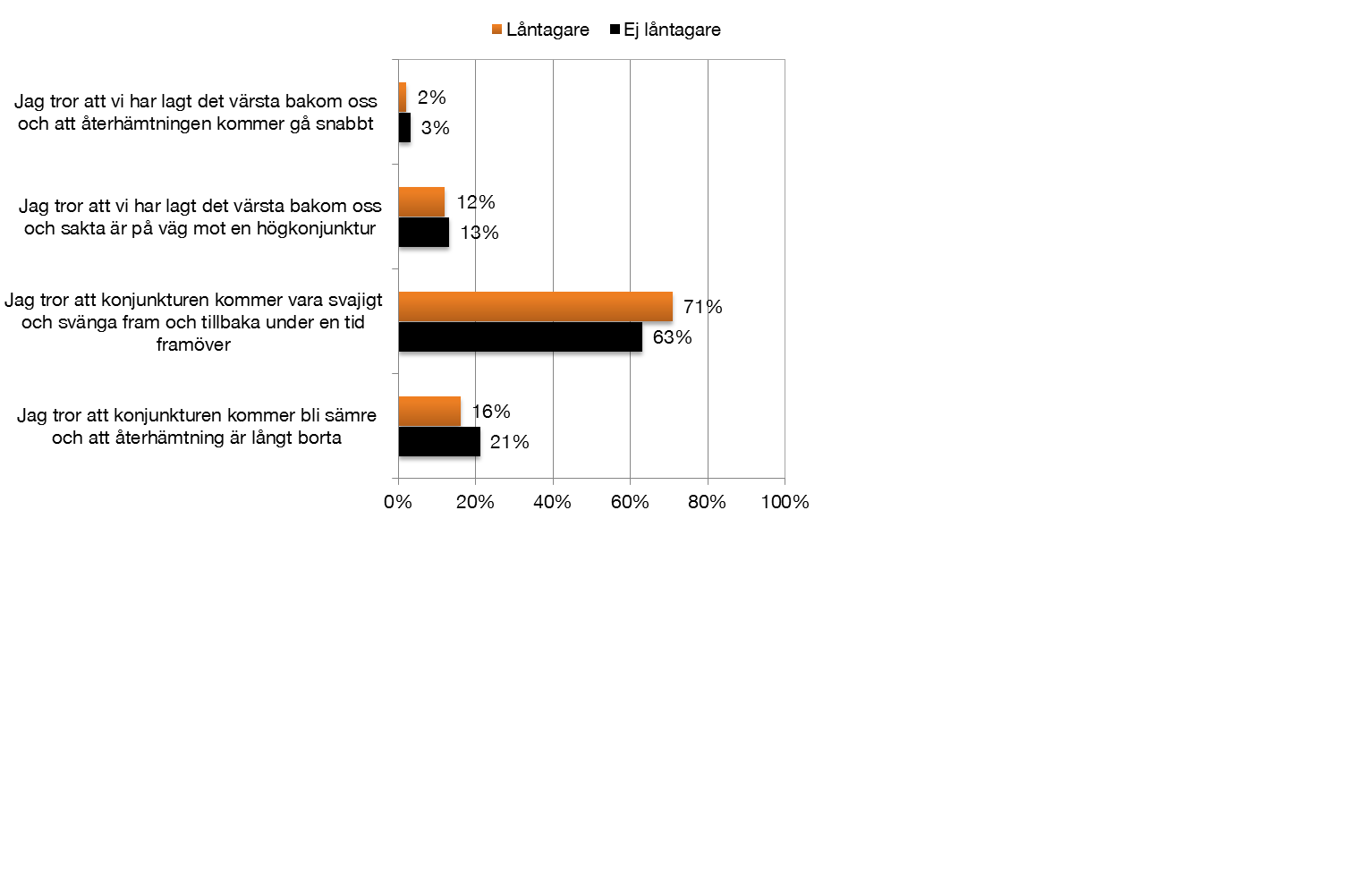
Låntagarnas syn på konjunkturen framöver
Hur ser du på framtiden avseende konjunkturen i Sverige?
(1%)
(2%)
(10%)
(11%)
*
(78%)
(74%)
(10%)
(13%)
Ingen större skillnad på hur låntagare ser på konjunkturen jämfört med dem som inte har bolån
*Signifikanta skillnader
(Siffror inom parentes avser 2011)

Slide 8
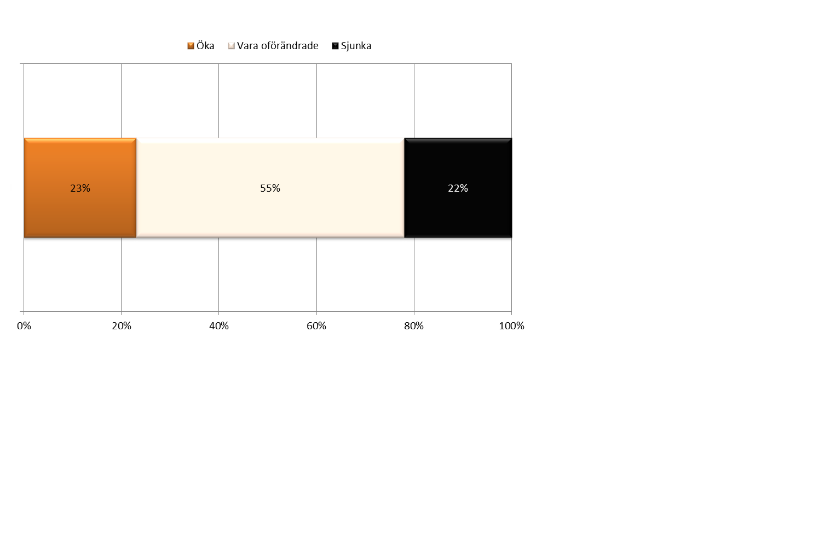
Svenskarnas syn på bostadsprisernas utveckling
Hur tror du att bostadspriserna kommer att utvecklas de kommande 6 månaderna?
(17%)
(41%)
(42%)
Svenskarna är mer optimistiska avseende bostadsprisernas utveckling jfr med för ett år sedan (färre tror på sjunkande priser)
(Siffror inom parentes avser 2011)

Slide 9
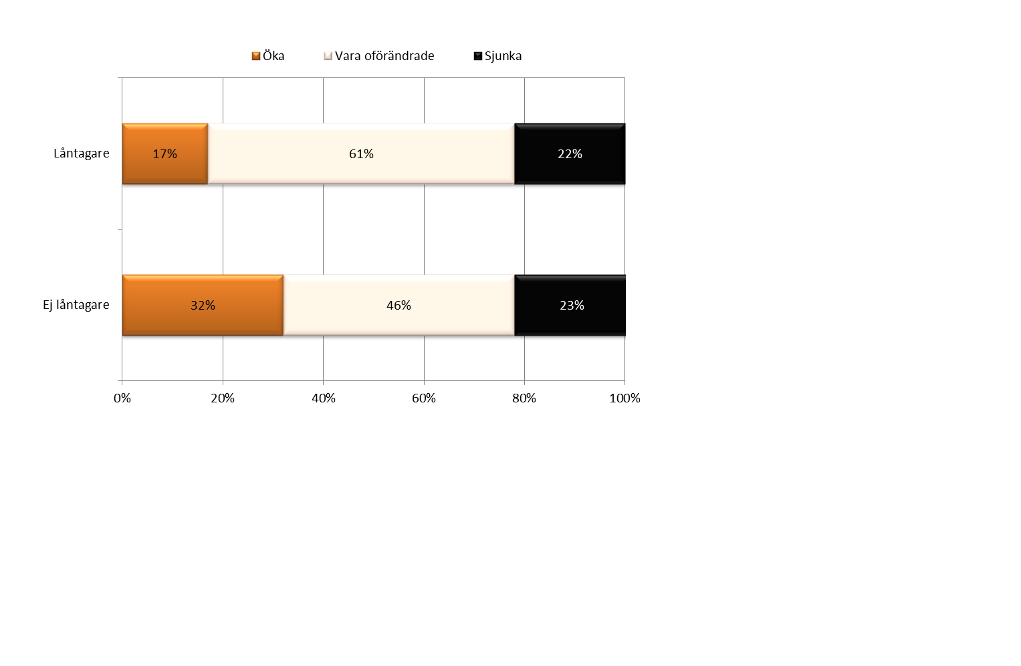
Låntagarnas syn på bostadsprisernas utveckling
Hur tror du att bostadspriserna kommer att utvecklas de kommande 6 månaderna?
(9%)
(45%)
(46%)
(25%)
(38%)
(38%)
Låntagarna är de som är mest optimistiska avseende bostadsprisernas utveckling den närmaste tiden
(Siffror inom parentes avser 2011)

Slide 10
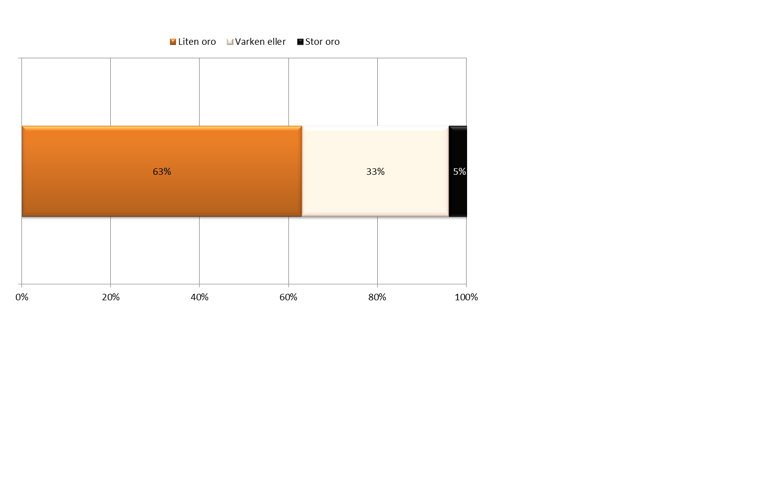
Svenskarnas oro för sjunkande bostadspriser
Känner du oro för sjunkande bostadspriser på den svenska bostadsmarknaden (10-15%)?
(64%)
(32%)
(4%)
Svenskarna oroar sig inte så mycket för sjunkande bostadspriser
(Siffror inom parentes avser 2011)

Slide 11
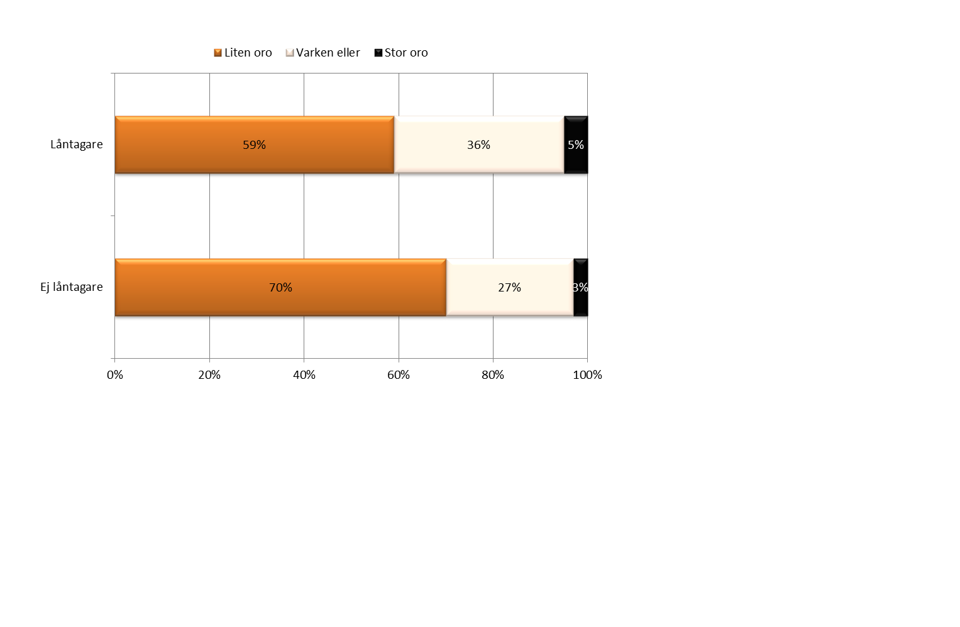
Låntagarnas oro för sjunkande bostadspriser
Känner du oro för sjunkande bostadspriser på den svenska bostadsmarknaden (10-15%)?
(61%)
(34%)
(5%)
(68%)
(29%)
(3%)
Inte heller låntagarna oroar sig i hög grad för sjunkande bostadspriser
(Siffror inom parentes avser 2011)

Slide 12
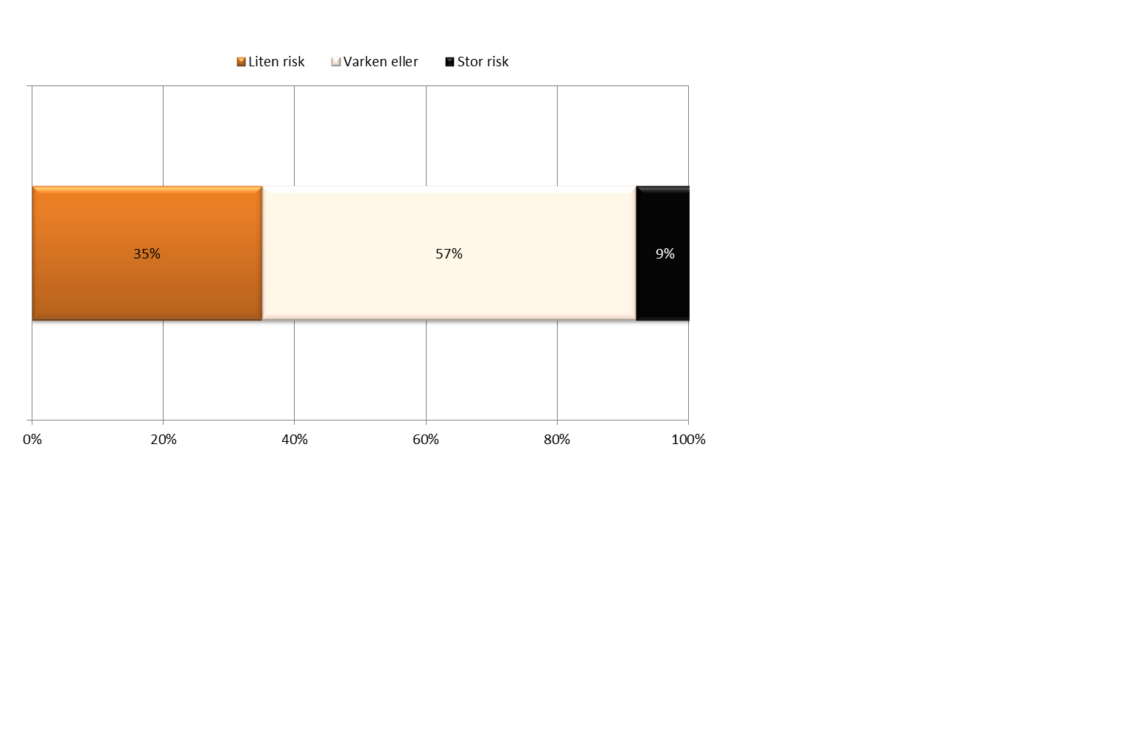
Svenskarna om en bostadsbubbla på svenska bostadsmarknaden
Tror du att Sverige har en bostadsbubbla som kommer att spricka, d v s att bostadspriserna sjunker kraftigt och snabbt?
(34%)
(57%)
(10%)
En av tio tror att det är en stor risk för en bostadsbubbla i Sverige. Män är mer pessimistiska än kvinnorna (vilket även var fallet 2011)
(Siffror inom parentes avser 2011)

Slide 13
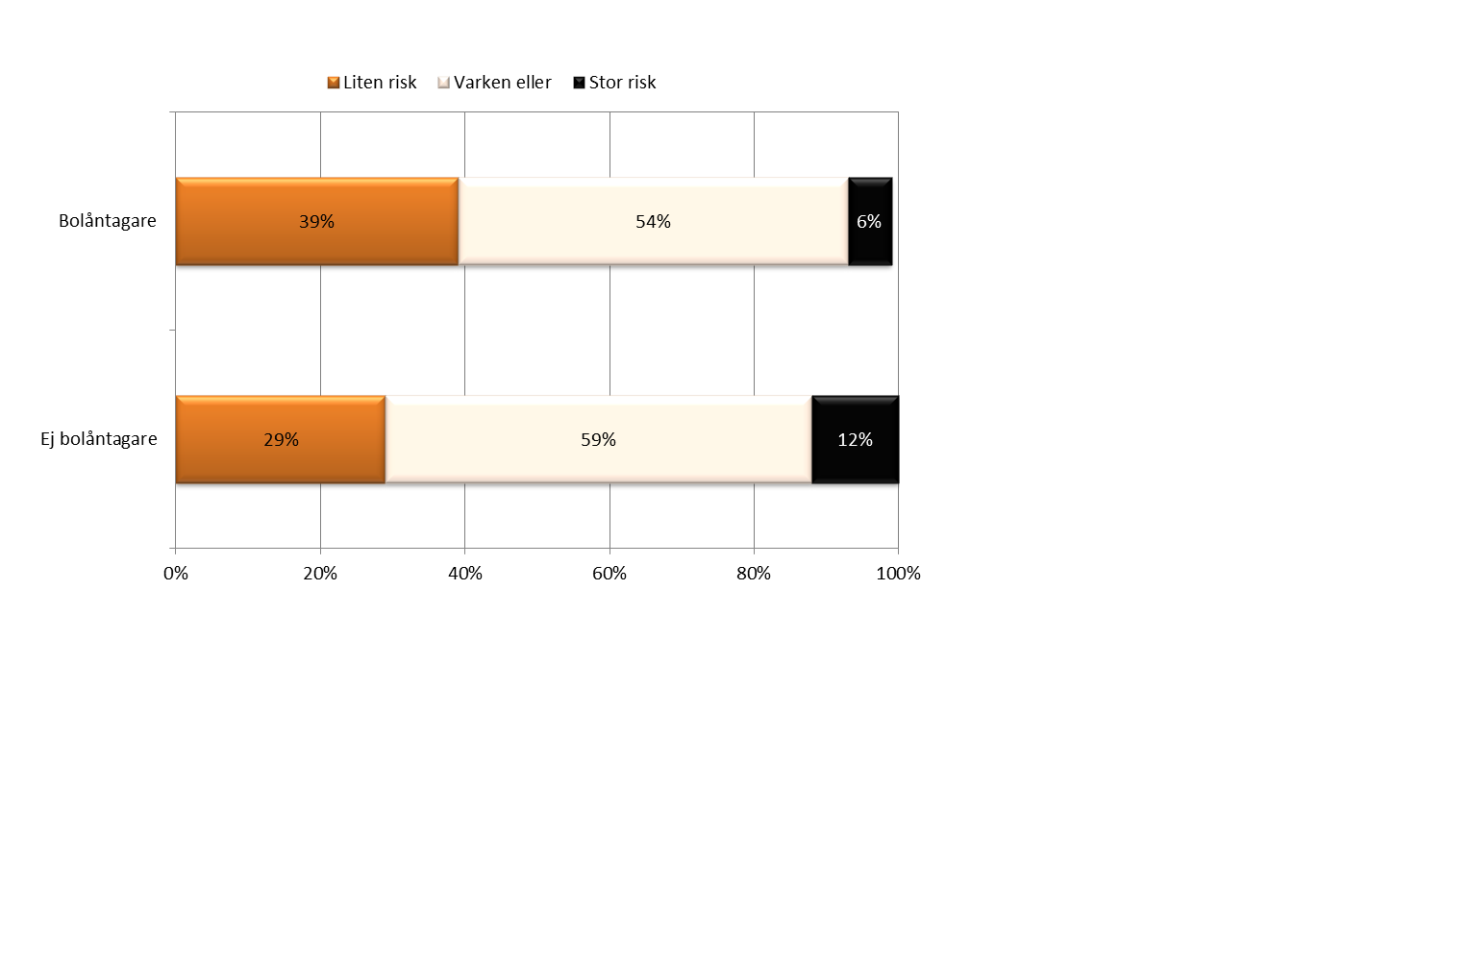
Låntagare om en bostadsbubbla på svenska bostadsmarknaden
Tror du att Sverige har en bostadsbubbla som kommer att spricka, d v s att bostadspriserna sjunker kraftigt och snabbt?
(40%)
(53%)
(7%)
(28%)
(60%)
(12%)
Låntagare tror i lägre grad på en bostadsbubbla jfr med dem som inte har bolån
(Siffror inom parentes avser 2011)

Slide 14
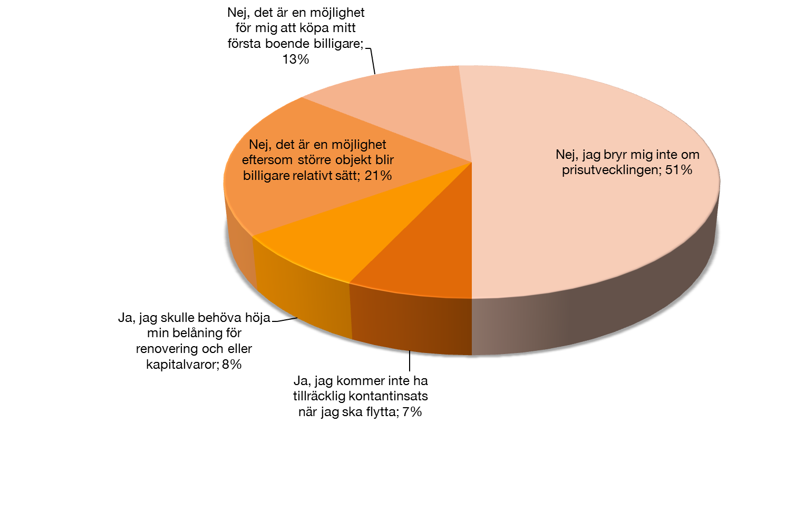
Svenskarnas oro för sjunkande bostadspriser
Är du orolig för sjunkande bostadspriser?
(14%)
(23%)
(51%)
(6%)
En av tre ser en möjlighet i sjunkande bostadspriser
(6%)
(Siffror inom parentes avser 2011)

Slide 15
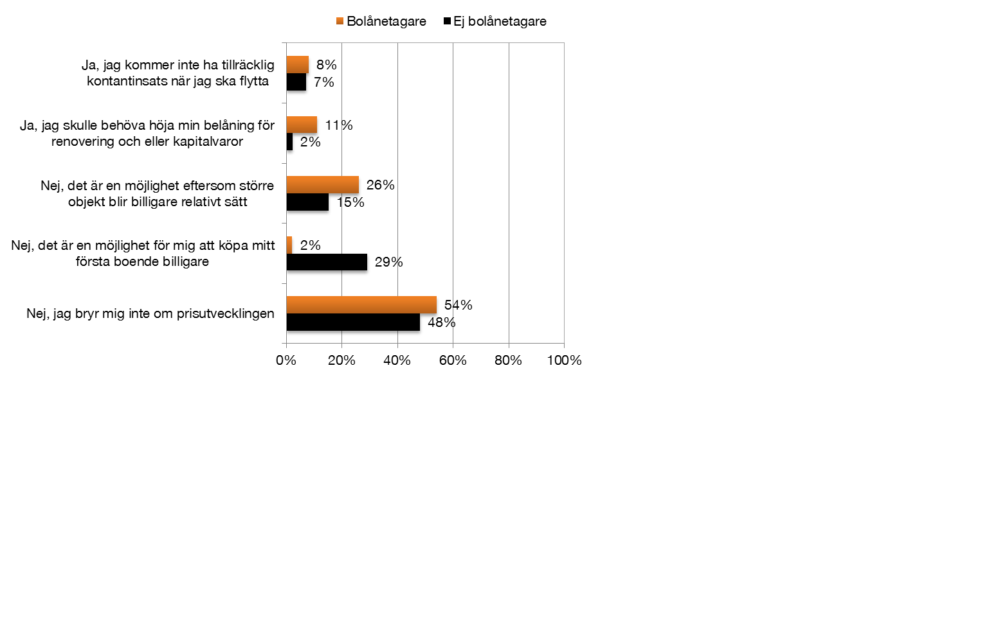
Låntagarnas oro för sjunkande bostadspriser
Är du orolig för sjunkande bostadspriser?
(7%)
(6%)
(11%)
(1%)
(31%)
(15%)
(1%)
(27%)
(50%)
Icke låntagare ser i högre utsträckning en möjlighet att köpa första boendet billigare om marknaden viker, medan bolåntagare ser en möjlighet att byta upp sig till något större
(52%)

Slide 16
Sammanfattning
Största hotet mot svenskarnas privatekonomi är i dagsläget att man själv eller någon i familjen blir av med jobbet, vilket även var fallet 2011 och 2010. Svenskarna är mer optimistiska jämfört med 2011 och 2010 och ser i lägre utsträckning ökande räntekostnader, elpriser eller nedgång på aktiemarknaden som hot mot privatekonomin. Räntekostnaderna oroar låntagarna i betydligt lägre utsträckning än 2011.
Synen på konjunkturen framöver är mer pessimistisk jämfört med 2011, färre tror att vi har lagt det värsta bakom oss och flera tror att konjunkturen kommer att försämras ytterligare och att en återhämtning är långt borta.
Till skillnad från konjunkturutvecklingen tror färre svenskar på vikande bostadspriser framöver jfr med motsvarande period 2011. Storstadsbor och låntagare är de som är mest optimistiska. Man är i likhet med 2011 inte orolig för kraftigt sjunkande bostadpriser eller för att Sverige har en bostadsbubbla.
En av tre ser möjligheter i sjunkande bostadspriser – låntagare ser en chans till att byta upp sitt boende då större bostäder relativt sett blir billigare och icke-låntagare en chans att förvärva sitt ett eget ägt boende billigare.
Svenskarna har en mer optimistisk syn och ser färre hot mot privatekonomin 2012 jämfört med 2011. Man ser också mer ljust på utvecklingen av bostadsmarknaden och tror i lägre utsträckning på sjunkande bostadspriser. Däremot är prognosen för konjunkturutvecklingen mer dyster, då flera tror att vi inte har nått botten 2012 jfr med 2011.

